Slide 1

STRUKTUR DATA Program Studi PJJ INFORMATIKA Sesi 4 – PENGENALAN ARRAY
CATUR NUGROHO, S.KOM., M.KOM

Slide 2
ARRAY & RECORD
Mahasiswa mampu menerapkan Array pada program

Slide 3
ARRAY & RECORD
ARRAY
Bagaimana jika kita memiliki banyak data yang berbeda yang memiliki tujuan yang sama dan bagimana cara menyimpanya ?
Yaitu dengan Array
Array
A
Index i
0 | 1 | 2 | 3 | 4 | … |  | n-1
Gambar. 3.1 Array

Slide 4
ARRAY & RECORD
PENGERTIAN
Array (larik) adalah kumpulan elemen berindex, dimana setiap elemennya memiliki tipe data yang sama (homogen) dan dinyatakan dengan nama variable yang sama pula.
Array adalah sekumpulan lokasi memori yang dapat diatasi menggunakan indeks berurutan, Index atau disebut juga sub-script array, berupa integer dan dimulai dari nol (0).
.
Elemen adalah setiap data yang tersimpan dalam array.

Slide 5
ARRAY & RECORD
PENGERTIAN
Array, seperti variabel, dapat menyimpan nilai. Hanya saja, array dapat menyimpan nilai lebih dari satu. Bisa dikatakan bahwa array merupakan variable ber-index.
Array dapat berupa array 1 dimensi, 2 dimensi, bahkan multi dimensi.

Slide 6
ARRAY & RECORD
KONSEP ARRAY
Array Adalah Koleksi dari variable yang memiliki tipe data yang sama
Setiap variable dari array memiliki index yang menunjukan pada data yang tersimpan di bagian tersebut
Data yang tersimpan pada array biasa disebut elemen array

Slide 7
ARRAY & RECORD
KONSEP ARRAY
Array dengan 6 elemen
0 | 1 | 2 | 3 | 4 | 5
Angka yang menyatakan index
Untuk setiap elemen array

Slide 8
ARRAY & RECORD
KONSEP ARRAY
A[4] {mengacu elemen keempat dari larik A}
NamaMhs[2] {mengacu elemen kedua dari larik NamaMhs}
A[i] {mengacu elemen ke-i dari larik A, asalkan i sudah terisi nilainya}
NamaMhs[i+1] {mengacu elemen ke-i+1 dari larik A, asalkan i sudah terisi nilainya}
P[k].x {mengacu absis-x pada titik P ke-k}

Slide 9
ARRAY & RECORD
KONSEP ARRAY
Larik digunakan bila kita mempunyai sejumlah data yang sejenis dan bertipe sama dan kita perlu menyimpan sementara data tersebut untuk selanjutnya data tersebut kita proses.
Dengan menggunakan larik kita dapat menghindari penggunaan nama-nama variable yang banyak.

Slide 10
ARRAY & RECORD
Ukuran Efektif Larik
Meskipun kita mendefinisikan jumlah elemen larik di dalam bagian deklarasi, seringkali kita tidak menggunakan semuanya di dalam program. Bila larik A didefinisikan 100 elemen, mungkin tidak seratus elemen tersebut yang dipakai. Mungkin saja hanya 15, 40, atau 70 elemen. Banyaknya larik yang dipakai disebut sebagai ukuran efektif larik.

Slide 11
ARRAY & RECORD
Pemrosesan ARRAY (larik)
Elemen larik tersusun secara beruntun, sehingga elemen-elemen larik diproses secara beruntun melalui indeksnya yang terurut, Misalkan larik A berukuran N elemen (N sudah terdefinisi nilainya), maka skema umum algoritma dalam memproses larik A adalah :
i←1
While i≤N do
pemrosesan terhadap A[i]
i ← i+1
end while
{i > Nmaks}
Atau
for i ← 1 to N do
pemrosesan terhadap A[i]
end for

Slide 12
ARRAY & RECORD
MENDEKLARASIKAN ARRAY CARA PERTAMA :
DataType [] ArrayName = {val0, val1, … , val (n-1) };
Contoh
Int[] A = {10,20,30,40,50};
Elemen Array
Nilai elemen array di lokasi indek [0] adalah 10

Slide 13
ARRAY & RECORD
MENDEKLARASIKAN ARRAY CARA KEDUA :
DataType [] ArrayName = New DataType [Length];
Contoh
Int[] A = New Int [9];
Length = Panjang array adalah 9
indek mulai dari [0] sampai 8

Slide 14
ARRAY & RECORD
MENDEKLARASIKAN ARRAY CARA KETIGA :
DataType ArrayName [] = New DataType [Length];
Contoh
Int[] A [] = New Int [9];
indek mulai dari [0] sampai 8
Untuk mendeklarasikan array mengunakan kurung siku [ ] brackets

Slide 15
ARRAY & RECORD
MENGAMBIL DATA ARRAY :
Cara mengambil atau memanggil data dari array agar dapat di tampilkan
Array memiliki index untuk memudahkan kita dalam mengakses datanya.
Berikut contoh cara mengambil array yang tersimpan
// membuat array
String [ ] nama = {“Melinda”, “Sakti”, “Budiman”,“David“, “Niko”};
// mengambil data array
Mencetak Pada Pemograman java
System.out.println(nama[2]);

Slide 16
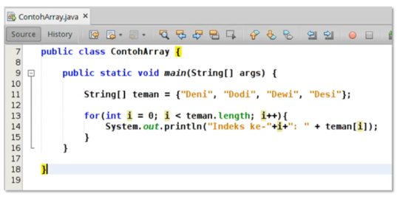
ARRAY & RECORD
MENGAMBIL DATA ARRAY DENGAN PERULANGAN
Mengunakan perulangan untuk mengambil data array
String[ ] nama = {“Melinda”, “Sakti”, “Budiman”,“David“, “Niko”};
for(int I = 0; I < nama.length; i++){
System.out.println( “Indek ke – “+i +”: “ + nama[i]);
Gambar 3.2 menampilkan data array Perulangan di java

Slide 17
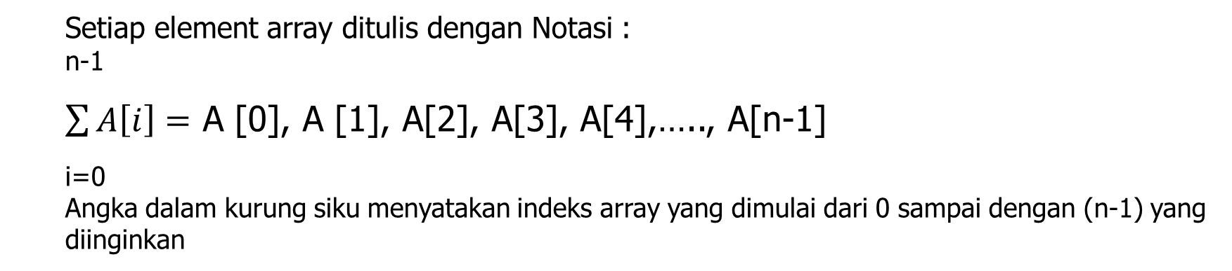
ARRAY & RECORD
ARRAY SATU DIMENSI
Setiap element array ditulis dengan Notasi :
n-1
$\sum{A\left[i\right]=}$ A [0], A [1], A[2], A[3], A[4],….., A[n-1]
i=0
Angka dalam kurung siku menyatakan indeks array yang dimulai dari 0 sampai dengan (n-1) yang diinginkan
Seperti halnya variabel, array juga harus didefinisikan agar dapat digunakan.
Format array satu dimensi : TipeData NamaArray [JumlahData]
“String” Buah [5]

Slide 18
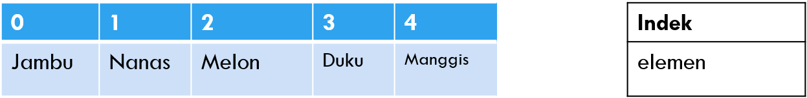
ARRAY & RECORD
ARRAY SATU DIMENSI
Contoh:
Element - element.
Buah [0] = jambu
Buah [1] = Nanas
Buah [2] = Melon
Buah [3] = Duku
Buah [4] = Manggis

Slide 19
ARRAY & RECORD
ARRAY Dua DIMENSI
Array dua dimensi merupakan kumpulan dari array satu dimensi, sehingga mempunyai dua buah index (subscript).
Array berdimensi dua sering digunakan dalam merepresentasikan/ menterjemahkan Matriks pada pemrograman
Format array satu dimensi : TipeData NamaArray [Baris] [Kolom]
Contoh: Char Huruf [3] [4]

Slide 20
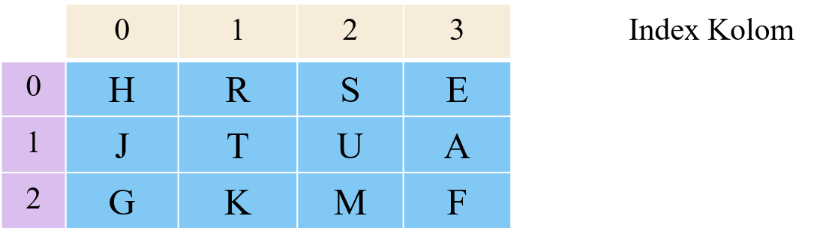
ARRAY & RECORD
ARRAY Dua DIMENSI
Artinya ada sebanyak 12 data/ elemen array bertipe data Character dengan nama variabel Huruf.
Elemen – elemen dimaksud adalah:
Index
Baris
Huruf [0] [0]= H
Huruf [0] [1]= R
Huruf [0] [2]= S
Huruf [0] [3]= E
Huruf [1] [1]= T
Huruf [1] [2]= U
Huruf [2] [2]= M
Huruf [2] [3]= F

Slide 21
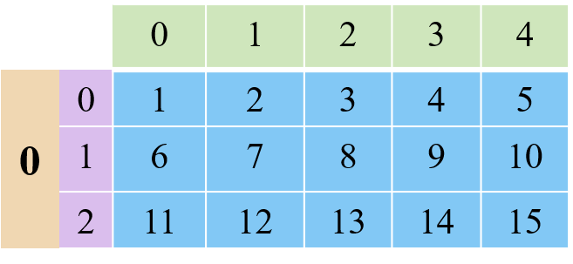
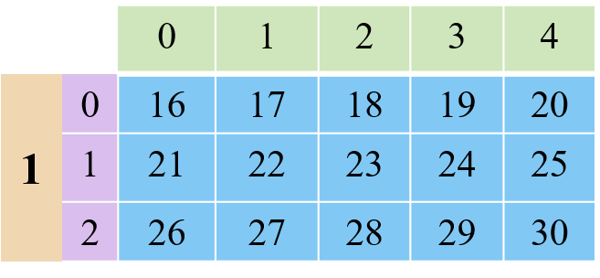
ARRAY & RECORD
ARRAY Tiga DIMENSI
Array tiga dimensi merupakan kumpulan dari array dua dimensi.
Format array tiga dimensi : TipeData NamaArray [Group] [Baris] [Kolom]
Contoh : Int Angka [2] [3] [5]
Artinya ada sebanyak 30 data/ elemen array bertipe data Integer yang terdiri dari 2 Group, dimana setiap Group terdiri dari 3 Baris dan 5 Kolom.
Angka [1] [0] [4] = 20
Nomor Group
Nomor Group

Slide 22
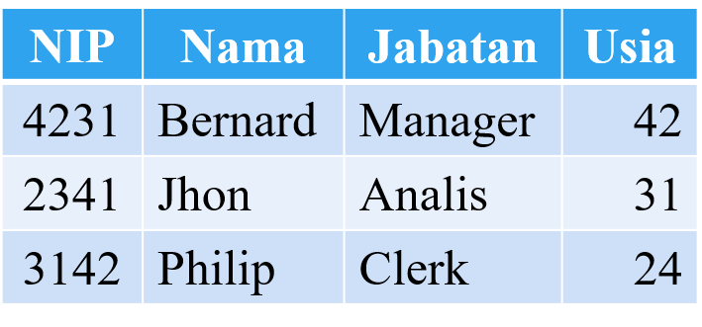
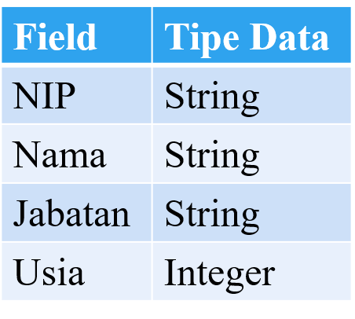
ARRAY & RECORD
RECORD
Tipe data record adalah tipe data khusus yang komponennya terdiri dari berbagai jenis tipe data lain.
Elemen dari suatu record disebut field.
Perbedaan Array dan Record :
Array semua elemennya bertipe sama.
Record tipe elemennya dapat berbeda-beda.
Contoh Record :
Field dan tipe data yang digunakan

Slide 23
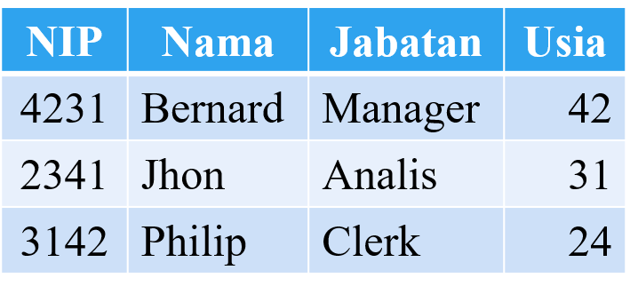
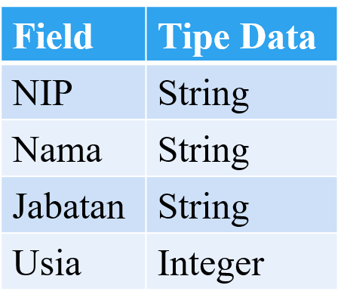
ARRAY & RECORD
RECORD
Tipe data record adalah tipe data khusus yang komponennya terdiri dari berbagai jenis tipe data lain.
Elemen dari suatu record disebut field.
Perbedaan Array dan Record :
Array semua elemennya bertipe sama.
Record tipe elemennya dapat berbeda-beda.
Contoh Record :
Field dan tipe data yang digunakan

Slide 24
ARRAY & RECORD
RECORD
Tipe data record adalah tipe data khusus yang komponennya terdiri dari berbagai jenis tipe data lain.
Elemen dari suatu record disebut field.
Perbedaan Array dan Record :
Array semua elemennya bertipe sama.
Record tipe elemennya dapat berbeda-beda.
Field dan tipe data yang digunakan
Contoh Record :

Slide 25
ARRAY & RECORD
REFERENSI
Indrajani & Martin, Pemograman berbasis objek dengan Bahasa java, Elex computindo 2003
Rinaldi Munir, Leony Lidya, Algoritma dan pemrograman : dalam bahasa pascal, C, dan C++, Bandung : Informatika, 2016.
Y, Daniel Liang, Introduction to java programming, Pearson Higher Education, 2011
Nell Dale etc, Object-Oriented Data Structure Using Java , jones and barlett Publisher, 2002

Slide 26



